Slide 1
BREZ VODE NI ŽIVLJENJA
UČBENIK STRAN 62 IN 63

Slide 2
Rešitve nalog ( SDZ, stran55).

Slide 4
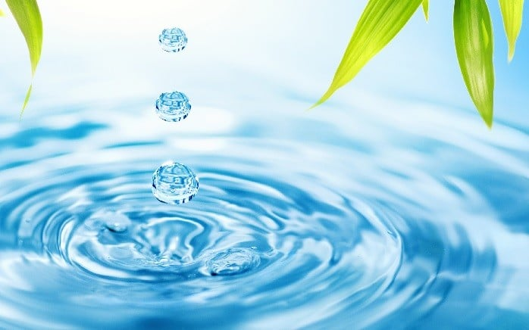
2. šolska ura - naslednji teden PONOVI UČNO SNOV- 1. OGLEJ SI DOKUMENTARNI FILM O VODI https://www.youtube.com/watch?v=VG7Jtik5QxU 2. Zapis v zvezek Odgovori na vprašanja, piši v celih povedih UČBENIK/63
1. Za kakšne namene uporabljamo vodo?(nariši, napiši…)
2. Kaj pomeni, da je voda topilo?
Navedi/nariši kakšen primer in označi pojme:topilo, topljenec, raztopina…
3. Kaj se zgodi, če odpadne vode pred izpustom v naravo ne očistimo?

Slide 5
POD ODGOVORE PREPIŠITE ŠE TO.
4. Voda je nujna za življenje vseh živih bitij.
5. Voda prekriva približno 70% Zemlje : oceani, jezera, reka
6. Voda v naravi kroži.
7. Lastnosti vode:
- brezbarvna tekočina
- brez vonja
- brez okusa
- je dobro topilo

Slide 6
Poglejte in preberite še na Radovednih 5.

